Slide 1
Descarte de Embalagens e Produtos de Agrotóxicos
Michelle de Souza Rodrigues / Tadeu

Slide 2
Descarte de Embalagens e Produtos de Agrotóxicos
Proposta
Este trabalho tem como objetivo explicitar o padrão arquitetural Saga na solução da consistência eventual de microserviços em arquitetura distribuída. O case utilizado é de Descarte de produtos e embalagens de agrotóxicos no ramo do agronegócio.

Slide 3
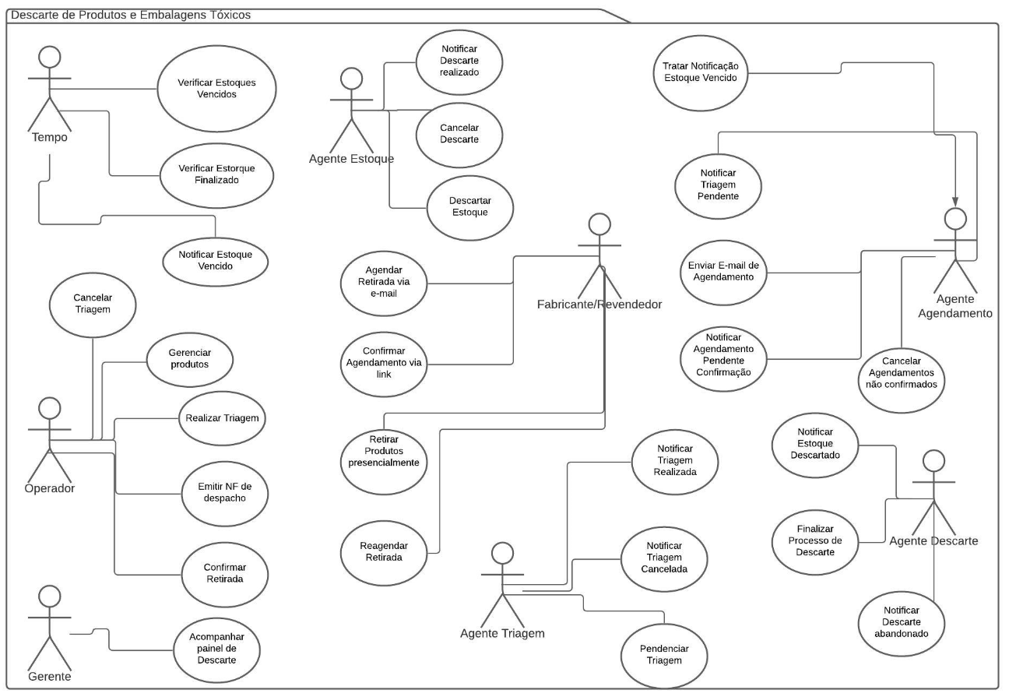
Descarte de Embalagens e Produtos de Agrotóxicos
Requisitos Funcionais - Diagrama de casos de uso

Slide 4
Descarte de Embalagens e Produtos de Agrotóxicos
Requisitos Não Funcionais
RNF01 - O Sistema deverá ser implantável por módulo
RNF02 - O sistema deve prover boa usabilidade
RNF03 - O sistema deve suportar ambientes Web responsivos e ambientes móveis.
RNF04 - O sistema deve ser rápido.
RNF05 - O sistema deve apresentar manutenção facilitada.
RNF06 - O sistema deve ser simples para testar.
RNF07 - O sistema deve se comunicar com os sistemas dos agentes. Alguns desses sistemas são antigos e desenvolvido com tecnologia COBOL/CICS
RNF08 - O sistema deve operar em qualquer período do dia e da noite.
RNF09 - O sistema deve apresentar altos padrões de segurança.
RNF10 - O sistema deve prover integração contínua
RNF11 - O sistema deve prover implantação contínua
RNF12 - O sistema deve prover alta disponibilidade

Slide 5
Descarte de Embalagens e Produtos de Agrotóxicos
Restrições de projeto
A linguagem utilizada deverá ser da tecnologia .NET (core).
O sistema deve utilizar o serviço Lambda com SNS e SQS da AWS.
O sistema deve abrir de forma responsiva em aparelhos menores, como celular e tablet.
O sistema deve ser modular para facilitar a implantação.
As integrações entre os sistemas legados devem utilizar o padrão ws-security (wss)

Slide 6
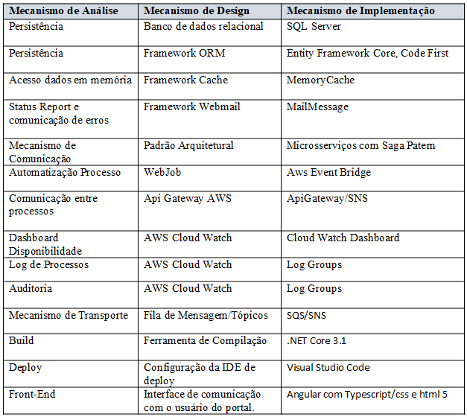
Descarte de Embalagens e Produtos de Agrotóxicos
Mecanismos arquiteturais

Slide 7
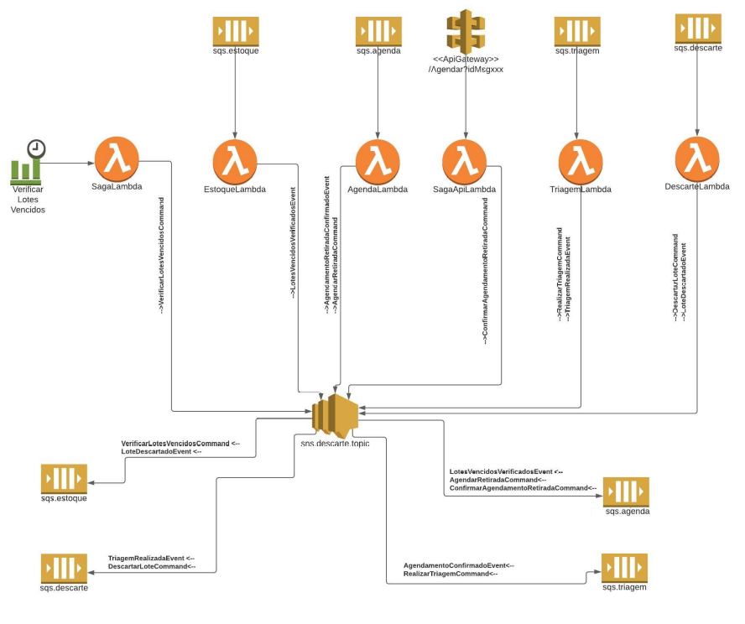
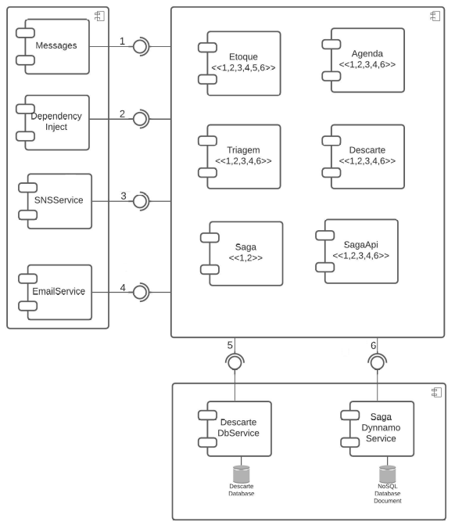
Descarte de Embalagens e Produtos de Agrotóxicos
Roteamento de Mensagens e Diagrama de Componentes

Slide 8
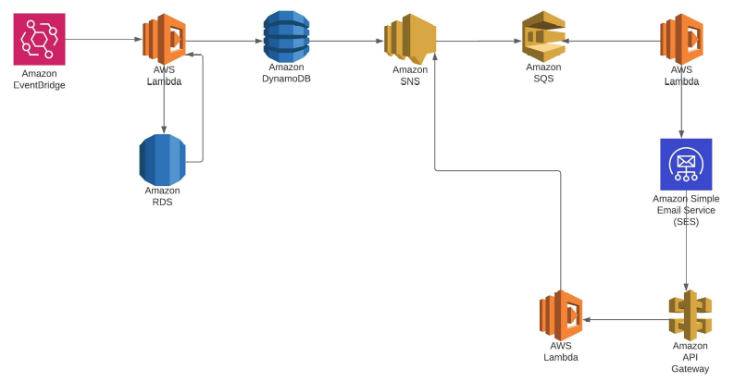
Descarte de Embalagens e Produtos de Agrotóxicos
Diagrama de Implantação

Slide 9
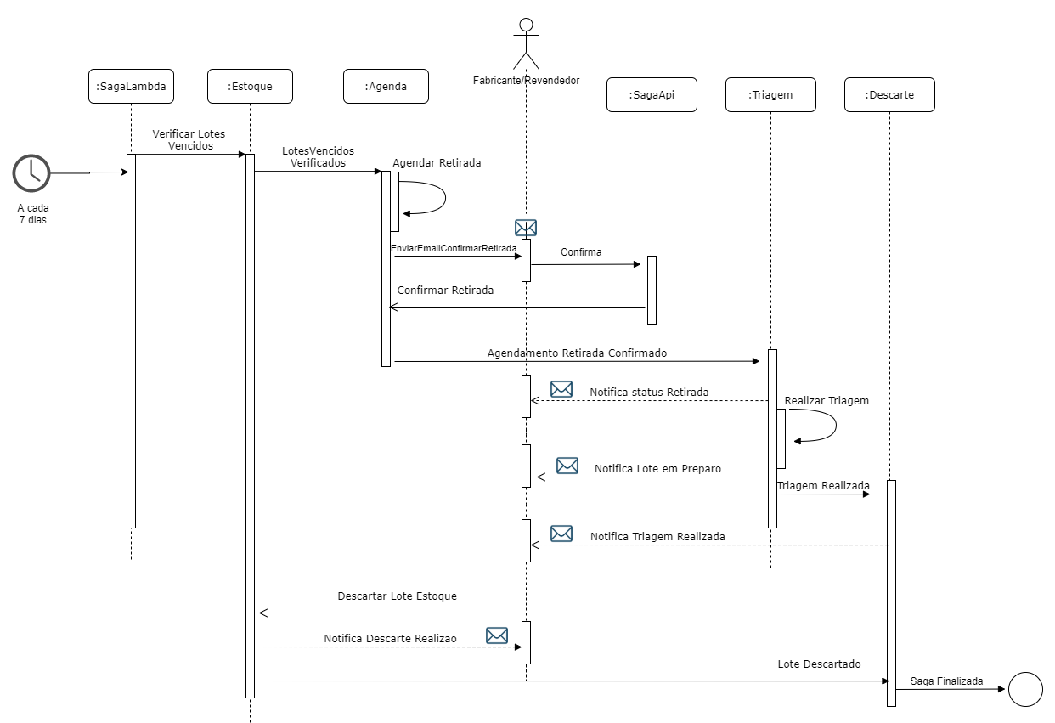
Descarte de Embalagens e Produtos de Agrotóxicos
Apresentação do Protótipo Arquitetural

Slide 10
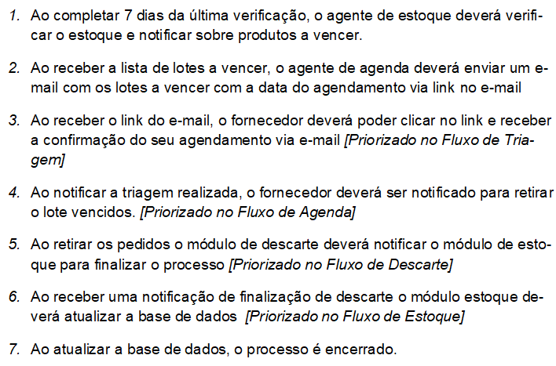
Descarte de Embalagens e Produtos de Agrotóxicos
Cenários de avaliação

Slide 11
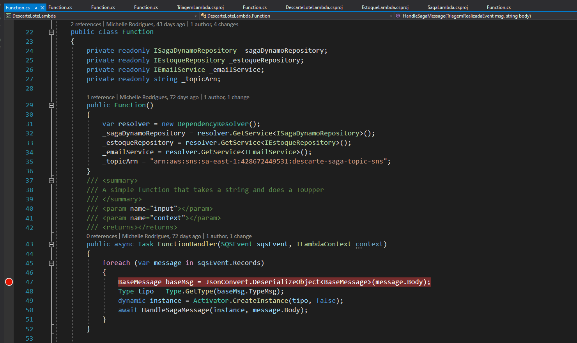
Descarte de Embalagens e Produtos de Agrotóxicos
Avaliação da Arquitetura
RNF5 - O sistema deve apresentar manutenção facilitada
O Uso de Lambdas (serverless) facilita a manutenção, dada a sua natureza de tratar apenas de um contexto por vez. Sendo assim, é um código especializado que tem um objetivo claro e de fácil manutenção.

Slide 12
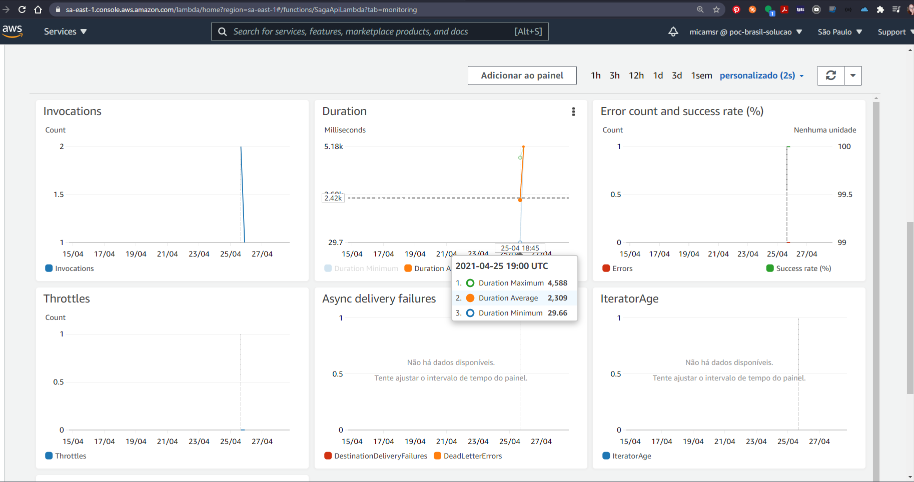
Descarte de Embalagens e Produtos de Agrotóxicos
Avaliação da Arquitetura
RNF4 - O sistema deve ser rápido – microsserviços e mensageria
Ao lado um print da monitoração da SagaApiLambda com resposta em média de 2s por requisição;

Slide 13
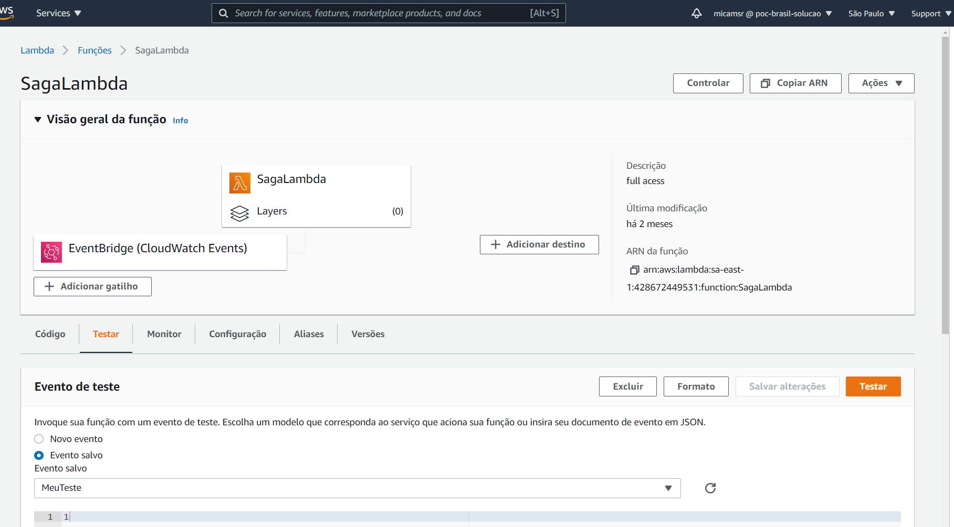
Descarte de Embalagens e Produtos de Agrotóxicos
Avaliação da Arquitetura
RNF6 - O sistema deve ser simples para testar - uso de Lambdas
Por utilizar as Lambdas, a cloud pública AWS oferece um painel para teste individual de cada Lambda, facilitando os testes. Além do código de teste unitário presente no repositório

Slide 14
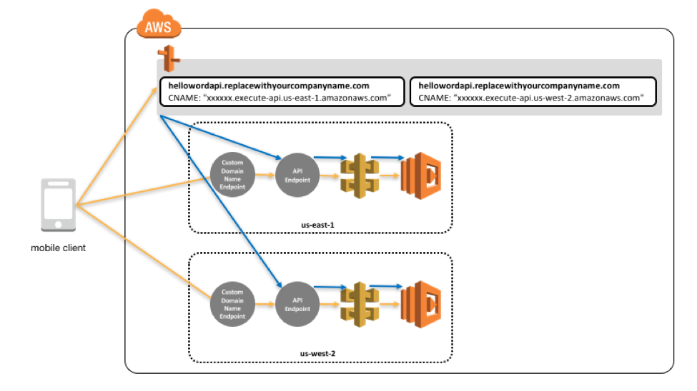
Descarte de Embalagens e Produtos de Agrotóxicos
Avaliação da Arquitetura
RNF8 - O sistema deve operar em qualquer período do dia e da noite – auto escalabilidade da cloud Pública no uso de Lambdas
Alta disponibilidade - o Lambda executa sua função em várias zonas de disponibilidade para garantir que esteja disponível para processar eventos em caso de interrupção do serviço em uma única zona.
O lado um exemplo de implantação de duas Api’s em diferentes Zonas de Disponibilidade.

Slide 15
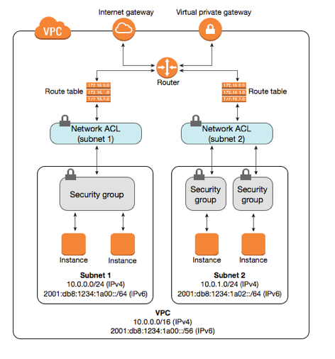
Descarte de Embalagens e Produtos de Agrotóxicos
Avaliação da Arquitetura
RNF9 - O sistema deve apresentar altos padrões de segurança. (VPC da Cloud Pública)
Para acessar a aplicação, a cloud pública conta com várias camadas de segurança, além de multifator de acesso na VPC , passando pelos Securities Groups e usuários IAM.
Toda segurança é gerenciada pela aws nos mais altos padrões requisitados.
O diagrama a seguir mostra as camadas de segurança fornecidas por grupos de segurança e Network ACLs. Por exemplo, o tráfego para e proveniente de um gateway da Internet é roteado para a sub-rede apropriada usando as rotas apresentadas na tabela de rotas. As regras da Network ACL associadas à sub-rede controlam qual tráfego é permitido à sub-rede. As regras do grupo de segurança associadas à instância controlam qual tráfego é permitido à instância.

Slide 16
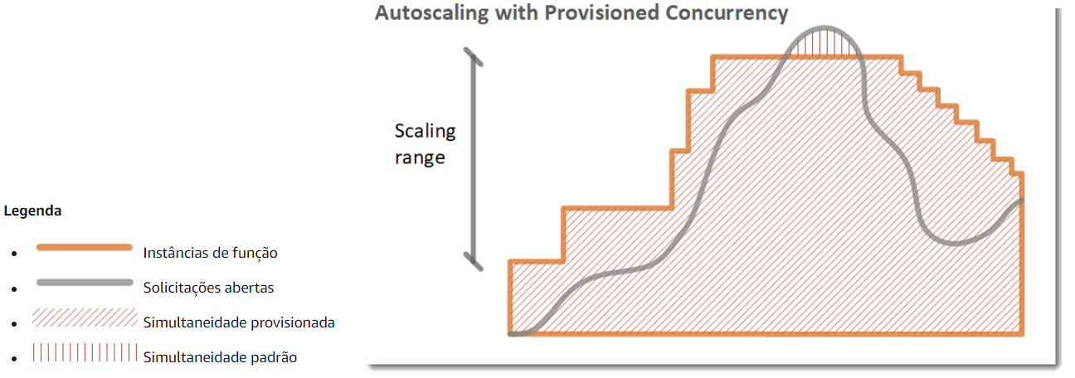
Descarte de Embalagens e Produtos de Agrotóxicos
Avaliação da Arquitetura
RNF12- O sistema deve prover alta disponibilidade - alta disponibilidade das Lambdas.
O Uso de Lambdas provê alta disponibilidade para a aplicação, pois possui o recurso de AutoScaling.
Uma função lambda dimensiona entre um valor mínimo e máximo da simultaneidade provisionada com base na utilização. Quando o número de solicitações abertas aumenta, o Aplicativo Auto Scaling aumenta a simultaneidade provisionada em grande escala até que alcance a configuração máxima. A função continua a ser dimensionada na simultaneidade padrão até que a utilização comece a ser reduzida. Quando a utilização é consistentemente baixa, o Aplicativo Auto
Scaling reduz a simultaneida de provisiona
da em escalas periódicas menores.
Isso provê a auto escalabilidade e alta
disponibilidade

Slide 18
Descarte de Embalagens e Produtos de Agrotóxicos
Conclusões
Toda lógica de coreografia e orquestração está centrada no roteamento dos tipos de mensagem nos tópicos. Ao receber esta mensagem, a lambda realiza a tarefa e dispara nova mensagem para o tópico que torna a rotear a mensagem e num novo agente (lambda) entra em ação.
Fazendo com que seja possível uma transação de longa duração com integridade da informação e prevenção da consistência eventual dos dados.
Os pontos fortes desta arquitetura estão na descentralização dos serviços, alta disponibilidade, escalabilidade automática e segurança nas transações de longa duração, bem como na infraestrutura de cloud pública.

Slide 19
Descarte de Embalagens e Produtos de Agrotóxicos
Implementação
Parte 1 - https://www.youtube.com/watch?v=LoC8igz9V4s
Parte 2 - https://www.youtube.com/watch?v=P7K7ErxjQHM
Parte 3 - https://www.youtube.com/watch?v=gi21hSRmZI0

Slide 20
Obrigada!

